Slide 1
祛味产品介绍
天津聚合芯能健护科技有限公司

Slide 2



技术原理：三重协同机制，标本兼治
1
2
3
物理吸附 | 主动捕捉
化学中和 | 根源消除
抑菌控源 | 长效清新
主要原料：进口硅藻土 / 环糊精
作用机制：快速吸附氨气、三甲胺、硫化氢等异味分子，物理阻隔异味扩散，实现即时除味
核心优势：吸附量大、响应快、安全无刺激
主要原料：乳酸 / 柠檬酸
作用机制：弱酸与碱性异味分子发生中和反应，将其转化为无臭、性质稳定的盐类与非挥发性化合物，从根源分解异味
核心优势：根源分解异味，无二次污染
主要原料：LAE抑菌剂 / 壳聚糖
作用机制：抑制细菌、真菌等微生物繁殖，减少因细菌分解排泄物产生的异味源头，从根本切断异味生成路径
核心优势：抑菌率高、温和不刺激，长效维持环境清新

Slide 3

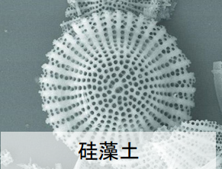


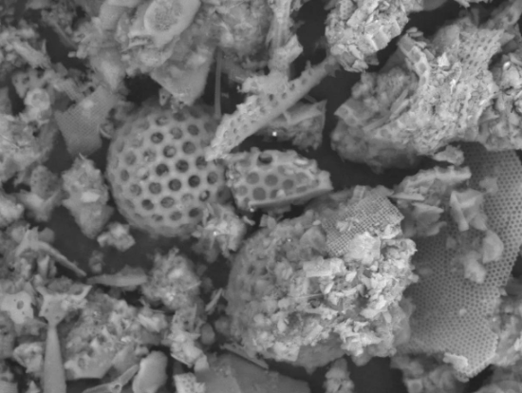

物理吸附：墨西哥进口硅藻土
源自世界级淡水硅藻土摇篮：墨西哥索诺拉州
我们的硅藻土源自墨西哥索诺拉州顶级淡水矿床，纯净的自然沉积环境和独特的无定形二氧化硅成分，从源头奠定了原料卓越的物理与化学性能基础。
天然微孔结构 · 巨大内部空间
硅藻土颗粒的孔隙率高达90%以上，内部形成错综复杂的立体网络，提供了巨大的容纳空间。
超高比表面积 · 海量吸附位点
比表面积可达65㎡/g，可提供极其丰富的活性吸附位点，吸附量是传统活性炭的5000-6000倍。
快速响应 · 高效锁味
像精密的“分子筛”一样，快速识别并捕捉异味分子，将其牢牢锁在内部孔隙中，实现快速祛味。

Slide 4
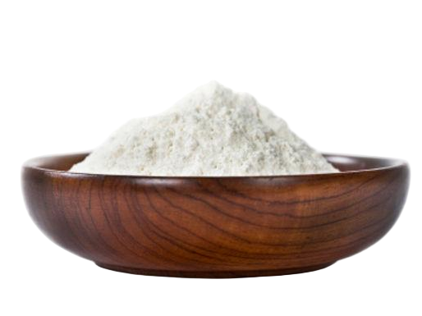
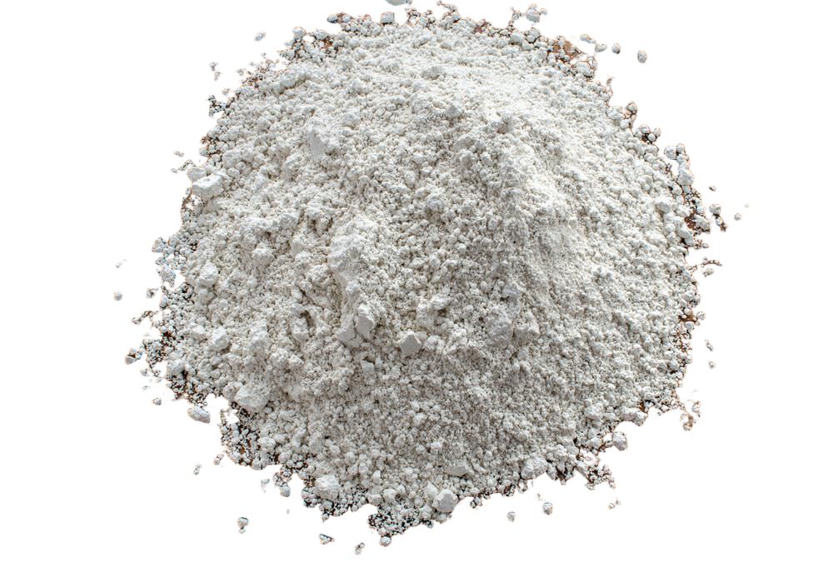

物理吸附：墨西哥进口硅藻土
墨西哥进口硅藻土
更高纯度：食品 / 医药级标准，无有害杂质，安全可接触肌肤
更强吸附：疏松多孔结构，祛味吸附力远超普通海水硅藻土
更优性能：无定形二氧化硅，化学性质稳定，不易失效
墨西哥淡水硅藻土
高纯度 · 食品级 · 医药级
vs
结论：更高品质的选择
墨西哥淡水硅藻土在纯度、功能性和安全性上实现了对普通海水硅藻土的全面超越。
普通海水硅藻土
工业填料 · 含杂质 · 致密

Slide 5
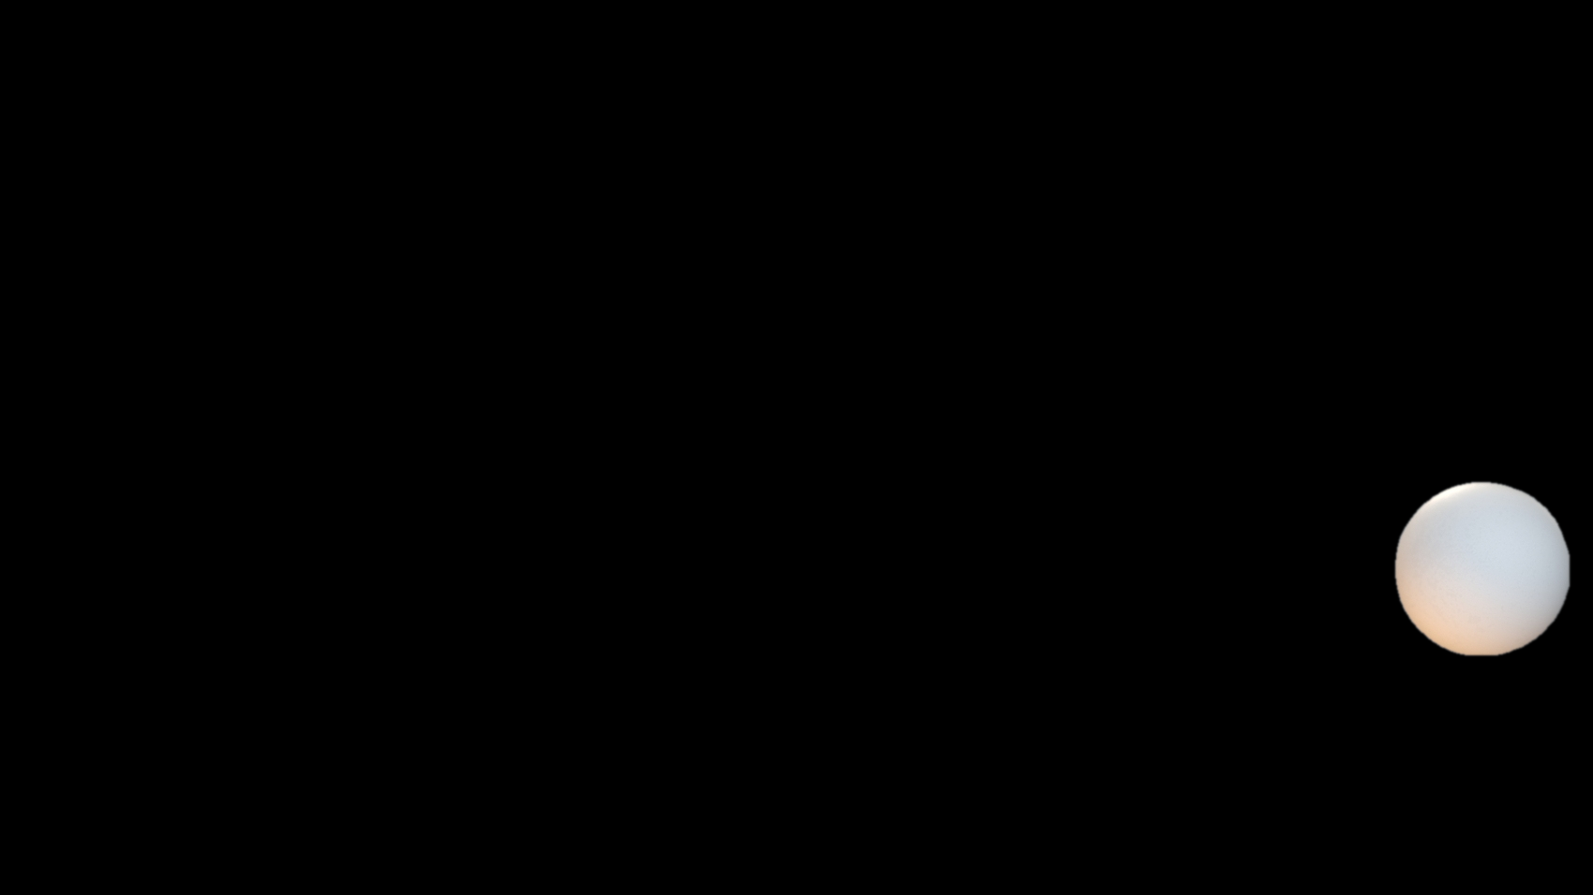
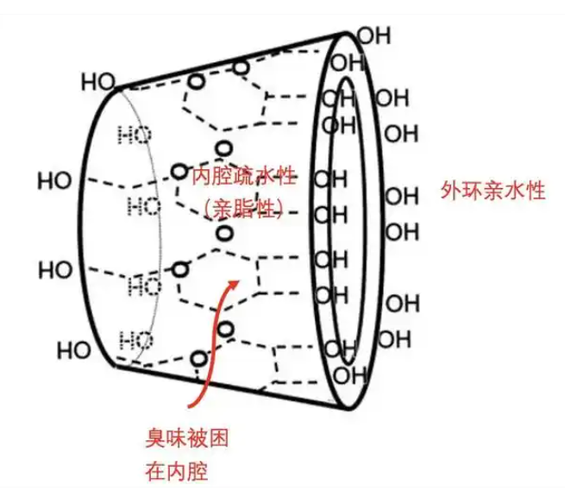
物理吸附：β-环糊精（β-Cyclodextrin）
β-环糊精
硫化物
氨
独特结构：外亲水、内疏水性的笼状结构，内腔大小适中，非常适合包合许多具有异味的有机小分子。
包合祛味： 许多产生异味的物质（如硫化物、氨、胺类、短链脂肪酸、醛类、酮类、某些酚类化合物等）具有疏水性或部分疏水性，能够被β-环糊精的疏水内腔捕获，形成主客体包合物。
物理去除： 通过物理包合“困住”异味分子，而非化学反应或香味掩盖。
效果持久： 异味分子被稳定束缚，正常条件下不易释放，长效锁味。
胺类
醛类
酮类
短链
脂肪酸
酚类
化合物

Slide 6
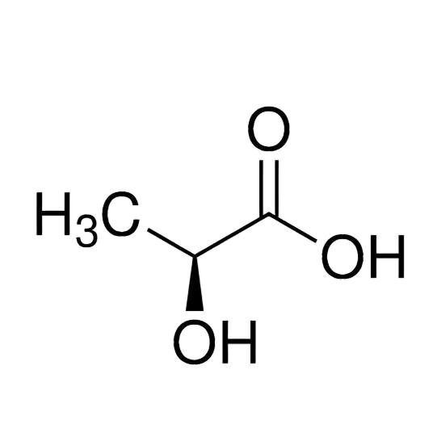

化学中和：L-乳酸(L(+)-Lactic acid)
天然L-乳酸，源自生命的智慧
天然弱酸，温和亲肤：天然存在于人体肌肤中的保湿因子，具有卓越的保湿和调节pH值能力，性质温和，对皮肤和黏膜友好。
调节微生态，抑制细菌：创造弱酸性环境，有效抑制多种产臭细菌和霉菌的生长，从源头减少异味的产生。
协同增效，提升功效：通过弱酸中和碱性异味分子，将其转化为无臭、性质稳定的盐类，实现根源祛味，无二次污染。

Slide 7
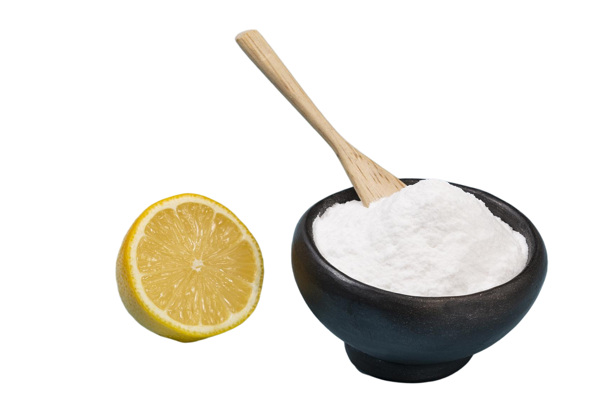
化学中和：柠檬酸（C₆H₈O₇）
柠檬酸
中和碱性异味物质：柠檬酸是一种‌三元弱酸‌，相比一元/二元酸，它拥有更多可解离的氢离子，中和碱性异味的能力更强、效率更高；其水溶液呈酸性，可与人体排出的氨气、三甲胺这些碱性物质发生中和反应，生成无味或低气味的盐类，从而消除臭味。
‌分解或转化挥发性有机物‌：部分异味分子（如某些硫化物、醛类）在酸性环境下结构不稳定，柠檬酸可促进其分解或转化为非挥发性、无臭物质‌‌。
抑制细菌生长‌：酸性环境（pH 降低）可抑制部分产臭细菌的繁殖，间接减少异味产生。

Slide 8
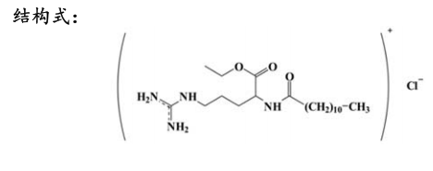
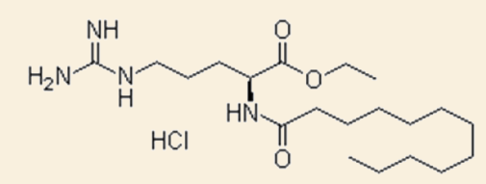
抑菌控源：LAE抑菌剂
LAE（月桂酰精氨酸乙酯盐酸盐）
什么是 LAE？
化学名称：月桂酰精氨酸乙酯盐酸盐 (Lauroyl arginate ethyl ester HCl)
INCI 名称：Ethyl Lauroyl Arginate HCl
外观：白色粉末，易溶于水/乙醇，pH稳定范围3–7
核心属性：阳离子表面活性剂、广谱防腐剂，由L-精氨酸、月桂酸、乙醇合成
来源与结构：
由天然来源的L-精氨酸（氨基酸）和月桂酸（天然脂肪酸）合成的阳离子表面活性剂。其独特的分子结构赋予了它卓越的抑菌性能和良好的生物相容性，在各类产品中都能发挥高效、温和的作用

Slide 9
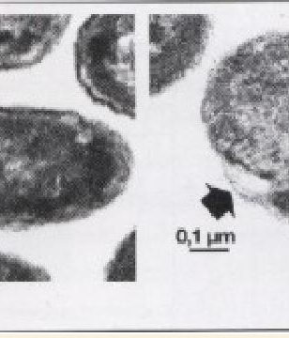
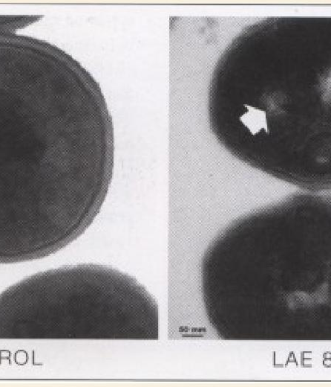
抑菌控源：LAE抑菌剂
LAE 抑菌机理：精准靶向，高效瓦解
01 / 静电吸附与靶向结合
LAE分子带有正电荷的亲水头部，能被带负电荷的细菌细胞膜通过静电引力强烈吸附。这种“阳离子-阴离子”的精准结合，是其发挥抑菌作用的关键第一步。
02 / 插入膜结构，破坏完整性
结合后，LAE分子的疏水长链会像“楔子”一样强行插入细菌细胞膜的脂质双层内部，破坏膜的有序排列结构，使其流动性和稳定性迅速丧失。
03 / 膜通透性剧增，内容物外泄
细胞膜结构的物理性破坏导致其选择透过性急剧下降，细胞内的钾离子、蛋白质、核酸等重要生命物质会不受控制地大量泄漏，无法维持生理稳态。
04 / 代谢终止，细胞死亡
随着关键物质流失和细胞膜彻底崩溃，细菌的能量代谢、物质合成等核心生命活动完全停滞，最终导致细菌无法存活，在短时间内快速死亡。

Slide 10



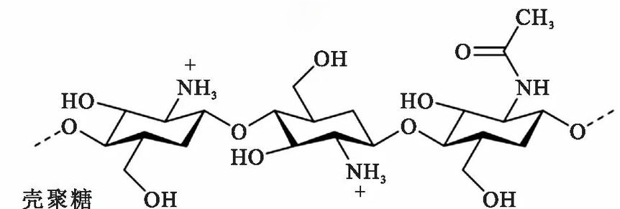
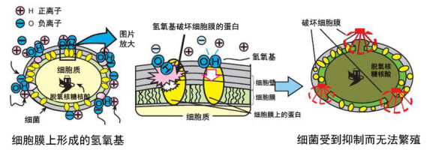
抑菌控源：壳聚糖
天然来源
核心优势
抑菌原理
源自自然界第二丰富的多糖——甲壳素，广泛存在于虾蟹外壳、真菌细胞壁等生物质中，经脱乙酰化反应制得。
作为天然可再生、可降解的绿色资源，它不仅环保，更成功实现了水产加工废料的高值化循环利用，变废为宝。
天然安全：无毒无刺激、无残留且可生物降解，从源头避免化学试剂带来的潜在风险，使用更安心。
全能表现：抑菌率高达99%，媲美传统抗菌剂；分子结构亲和人体组织，兼具抑菌与微生态调节的双重功效。
电荷吸附作用：壳聚糖分子链上带有正电荷的氨基（-NH₃⁺），能精准识别并吸附细菌细胞膜表面带负电的磷脂成分。
物理结构破坏：通过静电结合破坏细胞膜的完整性，导致胞内物质外漏、呼吸受阻，最终实现高效、物理性的抑菌杀菌。

Slide 11
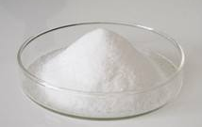
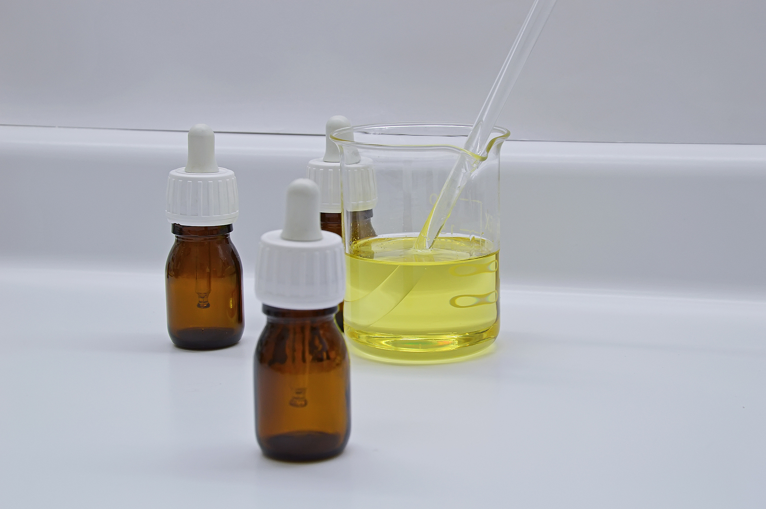
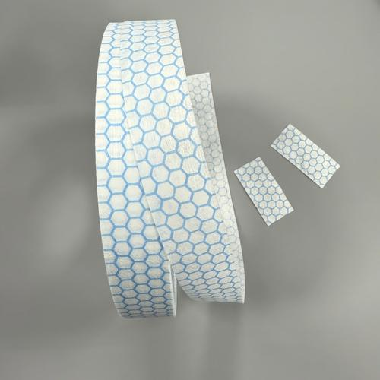
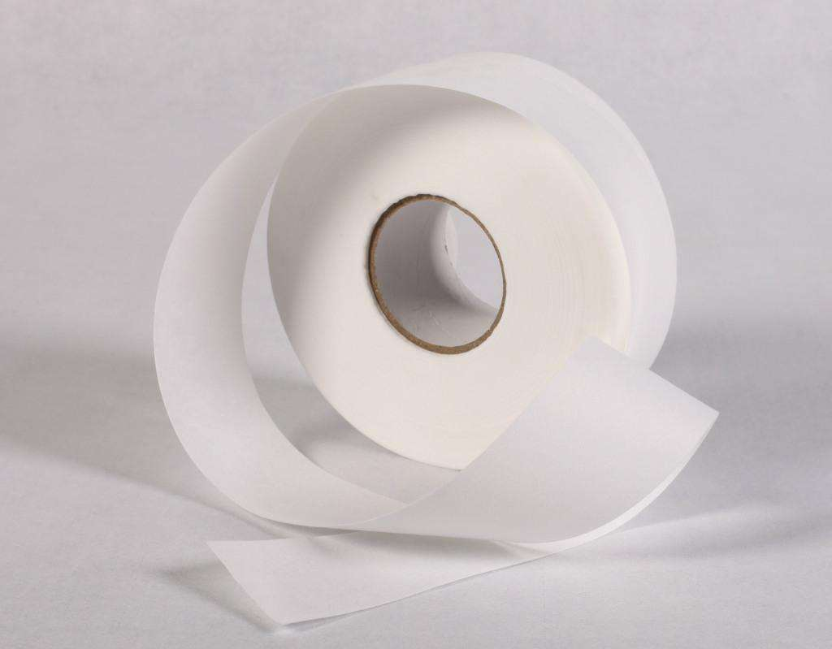
多元化产品形态：满足全场景需求
依托优质核心原料，可依据各类应用需求自由调配组合，适配多款产品形态，精准打造全维度定制化配套方案。
祛味粉
祛味溶液
祛味功能芯片
祛味无纺布
高纯度粉体形态，可直接添加于高分子材料中，长效锁味，适配多种工艺场景。
液态配方，可直接喷涂、浸渍使用，均匀成膜，快速发挥祛味抑菌功效。
微胶囊缓释技术，祛味成分稳定负载，直接嵌入产品即可长效释放功效，适配多种工艺场景。
将祛味成分通过特殊工艺负载于无纺布中，功能与基材一体化，无需额外添加。

Slide 12

感谢观看
期待与您合作 · 共创美好未来

